Slide 1



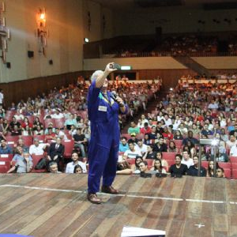
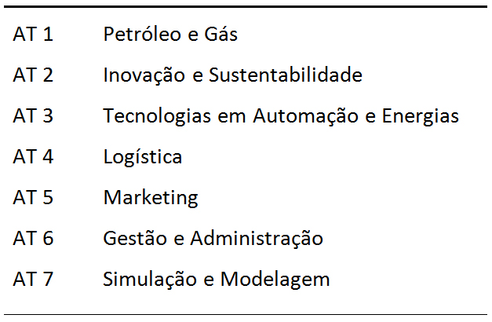
LARGURA = 0,90m
ALTURA = 1,20m
Coloque aqui o título do trabalho
Logomarca da IES de origem dos autores
Nomes dos autores (OBS.: adicionar a vinculação ao final do poster)
e-mails dos autores :
____________________________________________________________________________________________________________________________________________________________________________________________________
Resumo
O resumo deve ressaltar o objetivo, o método, os resultados e as conclusões do documento. Deve ser composto de uma sequência de frases concisas, afirmativas e não de enumeração de tópicos. Deve ser elaborado em parágrafo único. A primeira frase deve ser significativa, explicando o tema principal do documento. A seguir, deve-se indicar a informação sobre a categoria do tratamento (memória, estudo de caso, análise da situação etc.). Deve-se usar o verbo na voz ativa e na terceira pessoa do singular. As palavras-chave devem figurar logo abaixo do resumo, antecedidas da expressão Palavras-chave:, separadas entre si por ponto e finalizadas também por ponto. O resumo deve ter de 150 a 500 palavras.
Palavras-chave: Resumo. Orientações para resumo. Pôster científico.
____________________________________________________________________________________________________________________________________________________________________________________________________
1 INTRODUÇÃO
RESULTADOS:
4. CONCLUSÃO:
Informações pertinentes:
O pôster deverá ter informações referentes ao seu trabalho aprovado para esta modalidade no SEMINÁRIO DE ENSINO E EXTENSÃO.
O nome dos autores devem ser centralizados, com tamanho 40, O email em tamanho 30 e em itálico.
Conteúdo do pôster: Introdução, Desenvolvimento, Conclusão e outras informações de importância e relevância (estes são tópicos sugeridos, não são obrigatórios).
Utilize tamanho de fonte 72 como mínimo para título e fonte 30 como mínimo para conteúdo (essa seção está com fonte tamanho 30).
Gráficos, Figuras e tabelas deverão cobrir, no máximo, 50% do pôster, informando a fonte dos dados e deverá ser colocada abaixo das mesmas.
As informações apresentadas no pôster devem ser precisas e claras.
Este Modelo encontra-se na formatação sugerida. O autor poderá copiar seu conteúdo a este formato, uma vez que as letras já estão no tamanho e na fonte sugeridas pelo evento.
Em caso de dúvidas referentes a apresentação e ao formato do pôster, por favor entre em contato através do e-mail extensao@ubm.br
Texto (tamanho da fonte = 30)
Texto (tamanho da fonte = 30). O último item deve efetuar o fechamento do conteúdo apresentado.
Figuras e legendas
Figuras (ou fotos) devem ser numeradas e com a descrição de legenda.
Figura 1 – Participação regional no Congresso de Gestão, Inovação e Sustentabilidade
Tabela 1: Áreas temáticas do Congresso de Gestão,
Inovação e Sustentabilidade
2 OBJETIVO
Foto 1: Abertura do Congresso de Gestão, Inovação e Sustentabilidade em 2014, com a participação do astronauta brasileiro Marcos Pontes
Texto (tamanho da fonte = 30)
5. REFERÊNCIA
As referências devem ser padronizadas (conforme instruções da NBR 6023), em fonte com tamanho 28.
Deverão ser incluídas apenas as referências básicas, que nortearam e compõe a essência do trabalho.
3 DISCUSSÃO
Fonte: Comissão Organizadora do Evento
AGRADECIMENTO
Texto (tamanho da fonte = 30)
Texto (tamanho da fonte = 30)
Nome do autor 1 - Formação do autor A 2. Nome do autor 2 – Formação do autor 2;
3. Nome do autor 3 – Formação do autor 3.

